Slide 1

REVIEW AUDIT PENDOKUMENTASIAN RM PERTEMUAN VII
PRODI MANAJEMEN INFORMASI KESEHATAN
FAKULTAS ILMU-ILMU KESEHATAN

Slide 2

KEMAMPUAN AKHIR YANG DIHARAPKAN
Dapat menguraikan :
Pengertian Analisis Kuantitatif Tujuan Analisis Kuantitatif .
Komponen-komponen analisis Kuantitatif

Slide 3
AUDIT PENDOKUMENTASIAN REKAM MEDIS
PEMBAHASAN
Pendahuluan
Peraturan dan kebijakan
Jenis Analisis Pendokumentasian Rekam Medis
A.Kuantitatf
A.Kualitatif
Pengontrolan Rekam Medis yang tidak lengkap
Penanganan Pencatatan yang tidak dapat dilengkapi

Slide 4

A. PENDAHULUAN
Rekam Medis merupakan rekaman permanen dan legal yang harus mengandung isian yang cukup tentang identitas pasien, kepastian diagnosa dan terapi serta merekam semua hasil yang terjadi.
“An Adequated MR Indicates Adequate Care”
and “A Poor MR Indicates Poor Care”

Slide 5



A. PENDAHULUAN
AKTIFITAS
SEKUNDER

Slide 6





RELATIONSHIP
KERJASAMA

Slide 7
USES OF THE MEDICAL RECORD
Patient Care Management
  To document the course of the patient’s illness and treatment during each episode of care
  To communicate between the physician and other health professionals providing care to the patient;
  To informed health professionals providing subsequent care
Quality Review: to evaluate the adequacy and appropriateness of care
Financial Reimbursement: to substantiate insurance claims of the health care facility and patient

Slide 8
USES OF THE MEDICAL RECORD
Legal Affairs : to provide data to assist in protecting the legal interests of the patient, the physician, and the health care facility
Education: to provide actual case studies for the education of health professionals
Research: to provide data to expand the body of medical knowledge
Public Health: to identify disease incidence so plans can be formulated to improve the overall health of the nation and world.
Planning and Marketing: to identify data necessary for selecting and promoting facility services

Slide 9
B. PERATURAN DAN KEBIJAKAN
Permenkes 269/MENKES/PER/III/2008 –RM
Pedoman Penyelenggaraan& Prosedur RM RS rev.2 th.2006
Surat Edaran No.HK.00.06.1.5.01160 tahun 1995 ( Pengadaan formulir dasar RM dan Pemusnahan)
Peraturan RS tentang penataan & analisis Rekam Medis, SOP dan WI

Slide 10
C. JENIS ANALISIS PENDOKUMENTASIAN RM
A.Kuantitatif A.Kualitatif. A.Statistik
A.Kuantitatif: adalah telaah /review bagian tertentu dari isi RM dengan maksud menemukan kekurangan khusus yang berkaitan dengan pencatatan RM.

Slide 11
WAKTU MENGANALISIS
Retrospective | Analysis: | Sesudah | pasien
pulang. Hal ini | telah lazim | dilakukan | karena
dapat dianalisis secara keseluruhan walaupun hal ini memperlambat proses melengkapi yang kurang.
Concurrent Analysis
dirawat
: Saat pasien masih

Slide 12

D. ANALISIS KUANTITATIF RM
Tenaga RM yang “tahu” tentang:
-Jenis formulir yang digunakan
-Jenis formulir yang harus ada
-Orang yang berhak mengisi RM
-Orang yang harus melegalisasi penulisan .
“TAHU” : dapat mengidentifikasi ( mengenal, menemukan) bagian yang tidak lengkap ataupun belum tepat pengisiannya

Slide 13

TUJUAN A. KUANTITATIF
Menentukan sekiranya ada kekurangan agar dapat dikoreksi dengan segera pada saat pasien dirawat, dan item kekurangan belum terlupakan, untuk menjamin efektifitas kegunaan isi RM di kemudian hari. Yang dimaksud dengan koreksi ialah perbaikan sesuai keadaan yang sebenarnya terjadi.
Untuk mengidentifikasi bagian yang tidak lengkap yang dengan mudah dapat dikoreksi dengan adanya dibuat suatu prosedur

Slide 14

HASIL A. KUANTITATIF
1. Identifikasi kekurangan-kekurangan pencatatan yang harus dilengkapi o/ pemberi pelayanan kesehatan dengan segera.
2. Kelengkapan Rekam
Medis
sesuai
dengan
Peraturan yang ditetapkan jangka waktunya, perizinan, akreditasi, keperluan sertifikat lainnya.
3. Mengetahui hal-hal yang berpotensi untuk membayar ganti rugi

Slide 15
KOMPONEN ANALISIS KUANTITATIF
Komponen Medis:
dasar meliputi
suatu
review
Rekam
Memeriksa identifikasi pasien pada setiap lembaran Rekam Medis
Adanya semua laporan/ Catatan yang penting.
Adanya autentikasi penulis
Terciptanya pelaksanaan rekaman/ pencatatan yang baik.
!! Saat Asembling dan analisis

Slide 16

KOMPONEN 1.
Identifikasi Pasien
Minimal setiap lembar berkas mempunyai Nama dan No.Rekam Medis pasien.
Bila ada lembaran yang tanpa identitas harus di review untuk menentukan milik siapa lembaran tersebut. Dalam hal ini secara Concurrent Analysis lebih baik ok lebih cepat mengetahui identitasnya daripada Retrospective Analysis.

Slide 17

KOMPONEN 1.
Identifikasi Pasien
1. Kelengkapan identifikasi pasien:
Nama Tgl.lahir/ umur Sex
Alamat lengkap

Slide 18
KOMPONEN 2.
Adanya semua laporan/ Catatan yang penting ( Review of Necessary Report)
Contoh: Lembar Riwayat pasien, Pemeriksaan Fisik, Catatan Perkembangan, Observasi klinik, Ringkasan Penyakit.
Lembaran tertentu kadang kala ada tergantung kasus pasien. Contoh: Laporan operasi, anestesi, Hasil PA.
Penting ada tanggal dan jam pencatatan , sebab ada kaitannya dengan peraturan pengisian.

Slide 19
KOMPONEN 2.
Adanya semua laporan/ Catatan yang penting ( Review of Necessary Report)
2. Kelengkapan Formulir
Adanya semua lembaran penting : sesuai aturan yang ada
Informed consent

Slide 20
KOMPONEN 3.
Review Autentikasi
Tanda tangan, Cap/ stempel , dan inisial yang dapat diidentifikasi dalam Rekam Medis, atau kode seseorang untuk komputerisasi.
Harus ada titel/ gelar profesional (Dokter, Perawat )
Bila ditulis oleh dokter jaga atau mahasiswa: !! maka ada tanda tangan sipenulis di tambah countersign oleh
supervisor “telah direview dan dilaksanakan
atas oleh
instruksi dari ……… atau telah diperiksa
……………N..ama, tt/ paraf dan gelar

Slide 21
KOMPONEN 3 & 4.
Review Autentikasi
Autentikasi Penulis:
nama , tt, gelar
Cara pengisian:
coretan, baris yang kosong

Slide 22
KOMPONEN 4.
Review Pencatatan.
Catatan yang tidak lengkap dan yang tidak dapat dibaca
Memeriksa baris perbaris dan bila ada barisan yang kosong digaris agar tidak diisi bekanagan.
Singkatan tidak dibolehkan
Bila ada salah pencatatan maka bagain yang salah digaris dan catatan tersebut masih terbaca, kemudian diberi keterangan disampingnya bahwa catatan tersebut salah / salah menulis Rekam Medis pasien lain.

Slide 23
WAKTU MENGANALISIS
Retrospective Analysis: Sesudah pasien pulang. Hal ini telah lazim dilakukan karena dapat dianalisis secara keseluruhan walaupun hal ini memperlambat proses melengkapi yang kurang.
Concurrent Analysis
dirawat
: Saat pasien masih

Slide 24
JADWAL ANALISIS
Pada bulan
Pada
R.Jalan setiap hari/
berkala
per minggu/
institusi pelayanan R.Inap
Acute Care
dilakukan per minggu
Review akhir pada saat pasien pulang
Long term care / Rawat Inap Jangka Panjang dilakukan :
Berkala setiap
Analysis dan
bulan dengan cara
saat transfer
Concurrent
sementara/ saat
kembali/ saat pulang

Slide 25
F.PENGONTROLAN REKAM MEDIS YANG TIDAK LENGKAP
Hasil dari A.K &K :
Identifikasi Kekurangan yang spesifik Pola/Gambaran dari Pencatatan yang jelek Kejadian yang dapat mengakibatkan ganti rugi

Slide 26
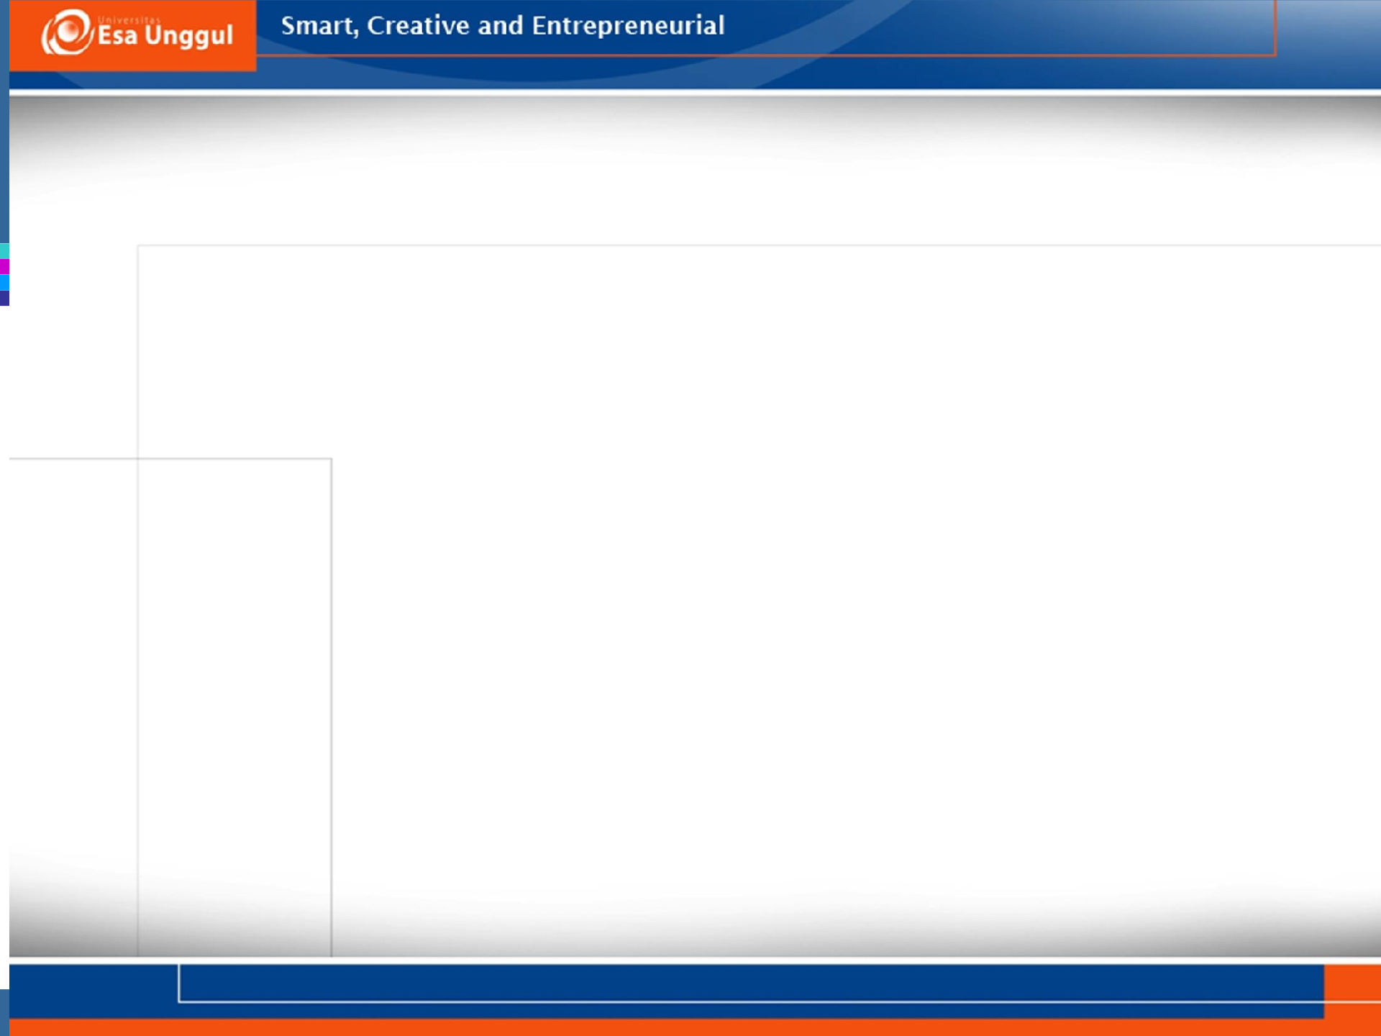
Incomplete MR
Inc.MR Rate= Inc.MR x 100%
Jl.P.pulang selama periode melengkapi Rekam Medis tsb.
Contoh: Jumlah pasien pulang =75 orang , sesudah batas waktu untuk melengkapi ternyata masih ada 25 berkas pasien pulang tersebut yang masih belum dilengkapi oleh pemberi pelayanan kesehatan, maka Inc.MR= 25/75 x100%= 33%

Slide 27
Delinquent MR
D.MR Rate = D. MR x 100%
Rata-rata Jl.P.pulang selama periode melengkapi Rekam Medis tsb .
Contoh: ada 50 Rekam Medis yang masih tidak lengkap sesudah batas waktu pengisian, rata-rata- pasien pulang selama jangka waktu pengisian =75 maka D.MR Rate= 50/75 x100%= 67%.
Bila D.MR > 50 % ini merupakan masalah yang serius
Bila Inc.MR sangat tinggi maka D.MR akan > tinggi.

Slide 28
Incomplete / Delinquent MR
Faktor yang mempengaruhi tingkat kelengkapan Rekam Medis:
Age /Jangka waktu : Bila D.MR 40% dengan melewati batas waktu 2/3 minggu lebih baik daripada D.MR 20% yang melewati batas waktu beberapa bulan.
Tipe D.MR: D.MR disebabkan tidak adanya Riwayat Peny., Pem.Fisik, Hasil Operasi, dan tanda tangan pengesahan lebih jelek dari pada D.MR yang tidak mempunyai Ringkasan Penyakit dan tandatangan pada Cat. Perkembangan .

Slide 29

PERBAIKAN RM
Perbaikan dapat dilakukan dengan:
Meminta penjelasan pada yang mengisi/ mencatat RM
Mengulang desain formulir
Memberi training kepada pemberi pelay. tsb.
-Menghapus honor dokter yang selalu salah dalam mencatat perkembangan penyakit pasien

Slide 30
Pencatatan Kekurangan dari Rekam Medis
Pemberi pel.Kesh. perlu mengetahui bahwa
mereka
mempunyai Rekam Medis yang perlu dilengkapi dan apa saja kekurangannya.
Dalam analisis identifikasi kekurangan MR dapat dilakukan :
Membuat catatan kecil dan diletakkan langsung dalam MR tsb.
Memberi tanda dengan selotip / stempel di map MR. Memberi Stiker pada lembaran yang belum lengkap.
Diharapkan pada waktu yang akan datang telah dilengkapi.

Slide 31
Cara Melengkapi Pencatatan yang tidak lengkap dari Rekam Medis
Fasilitas Pel.Kesh. mempunyai beberapa cara agar berkas MR tsb dapat dilengkapi.
Pemberi pel.kesh.secara rutin datang ke dept. MR MR dikirim ke tempat yang telah ditetapkan.
MR diletakkan di Nurse station.
MR dikirim ke ruang pemberi pel.kesh.

Slide 32

Penyimpanan Rekam Medis yang tidak lengkap
MR disimpan di Unit MR dengan cara:
Penyimpanan disatukan dalam file MR permanen
Dipisah , dan diberi nama pemberi pel.kesh.
Dipisah, dan diberi No.MR.
Penggunan komputer dapat memudahkan banyak pekerjaan ini:
Membuat daftar MR yang tidak lengkap per pemberi pel.kesh.
Membuat daftar lembaran yang tidak lengkap pada setiap MR yang tidak lengkap
Membuat statistik Inc.MR dan D.MR per dokter atau per tipe kekurangan , atau berdasarkan lamanya D.MR.
Membantu mengetahui lokasi MR yang tidak lengkap.
Final Chart Check
Berguna untuk merecheck berkas MR yang telah dilengkapi.

Slide 33

G. PENANGANAN PENCATATAN YANG TAK DAPAT DILENGKAPI
Yang perlu diperhatikan Praktek pendokumenasian
Kejadian yang berpotensi untuk pembayanaran ganti rugi
Jika pada A. kualitatif ternyata ada pendokumentasian yang jelek yang tak dapat dilengkapi atau dikoreksi sesuai yang dilaksanakan, praktisi Rekam Medis harus menyampaikan ke bagian Hukum Staf Medis, Manajer administrasi RS, dan kode etik profesi RM.
Setiap situasi mempunyai solusi yang berbeda. Biasanya pendokumentasian yang jelek menandakan perlunya perhatian penuh oleh atasan dalam hal ini Komite Staf Medis, termasuk Komite Rekam Medis, QA, dsb.

Slide 34


KESIMPULAN
KERJA KERAS DAN KERJASAMA YANG BAIK
MUTU RM YANG BAIK

Slide 35





TERIMA KASIH

